Slide 1
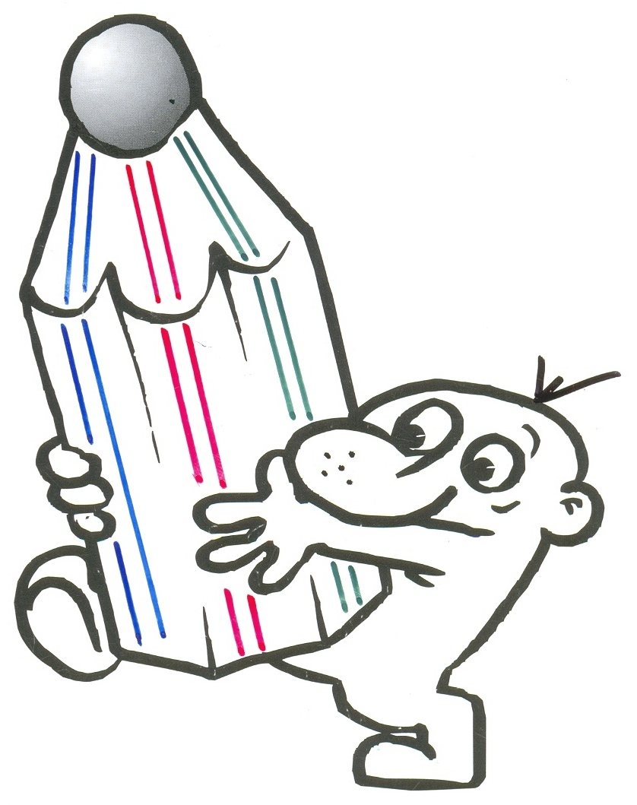
TEPLO

Slide 2

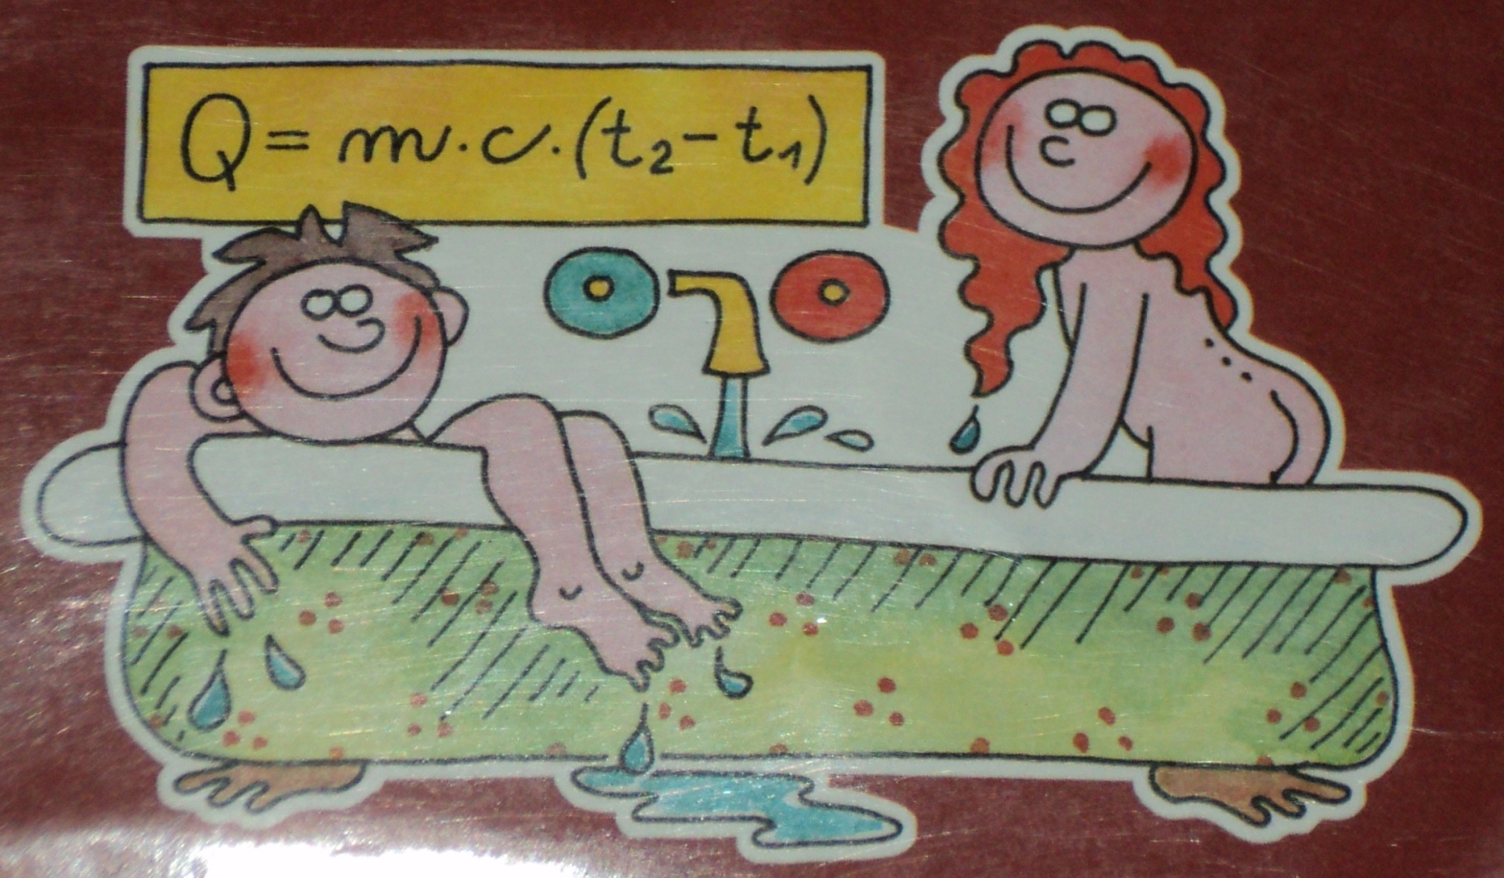
Vzorec pro výpočet T E P L A

Slide 3
Výpočet tepla – základní vztah
Q = m . c . ( t₂ – t₁ ) = m . c . Δ t
kde Q – teplo přijaté nebo odevzdané
tělesem ( odevzdané Q<0 ) v kJ
m – hmotnost tělesa v kg
c – měrná tepelná kapacita v kJ/kg.°C
( MFCH tabulky )
( t₂ – t₁ ) = Δ t - rozdíl teplot tělesa ve °C

Slide 4
Výpočet tepla - příklad
Jaké teplo přijme železná polévková lžíce o hmotnosti 80 g,
jejíž původní teplota byla 20 °C, když po ponoření do horké
polévky se zahřála na 60 °C?
Řešení:
m = 80 g = 0,08 kg
t₁ = 20°C
t₂ = 60°C
c = 0,45 kJ/kg°C
Q = ? (kJ)
Q = m . c . ( t₂ – t₁ )
Q = 0,08 .0,45 . ( 60 – 20 )
Q = 1,44 kJ
Polévková lžíce přijme 1,44 kJ tepla.

Slide 5
Fyzika 8
1.4 Výpočet tepla - příklad
Urči hmotnost vody, která při ohřátí z 37°C na 63°C přijala
teplo 0,6 MJ.
Řešení:
Q = 0,6 MJ = 600 kJ
t₁ = 37°C
t₂ = 63°C
c = 4,2 kJ/kg°C
m = ? (kg)
Q = m . c . ( t₂ – t₁ )
600 = m .4,2 . ( 63 – 37 )
m = 5,5 kg
Voda měla hmotnost 5,5 kg.

Slide 6
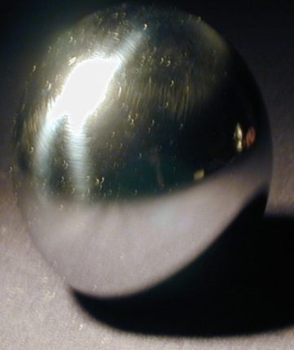
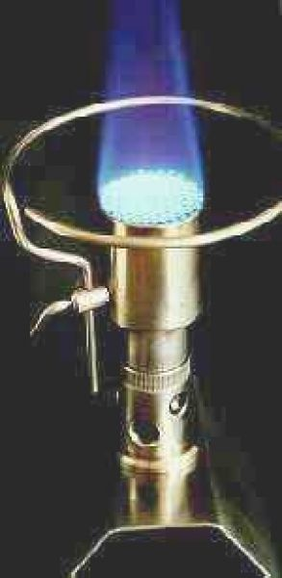
Pokus: Zahřívání ocelové koule plamenem
rychle se pohybující částice hořícího plynu předávají část své pohybové energie částicím koule
zvětšuje se vnitřní energie koule
probíhá tepelná výměna

Slide 7
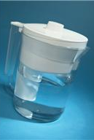
Vyřeš úlohu:
Vypočítej kolik tepla přijme voda o hmotnosti 200g, jestliže ji zahřejeme z 2 ºC na teplotu lidského těla, to znamená na 37 ºC.
Zápis: m = 200 g = 0,2kg
t1 = 2 ºC
t2 = 37 ºC
c = 4,18 kJ/kg. ºC
Q = ? kJ
Q = m.c. (t2-t1)
Q = 0,2.4.18.(37 – 2)
Q = 29, 26 kJ
Voda přijme 29,26 kJ tepla.

Slide 8
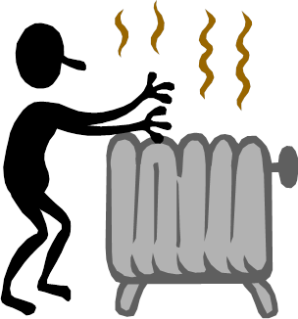
Šíření tepla
Šíření tepelné energie z jednoho místa na druhé může probíhat:
vedením,
prouděním,
sáláním.
Znaménko hodnoty tepla nám říká, zda jde o teplo přijaté nebo vydané, přičemž není přesně dáno, zda kladná hodnota znamená přijaté nebo vydané teplo.

Slide 9
Vedení tepla
Vedení tepla je způsob šíření tepla v pevných tělesech, jejichž různé části mají různé teploty.
Rychlost vedení tepla určuje tzv. tepelnou vodivost. Porovnat látky podle jejich tepelné vodivosti umožňuje veličina součinitel tepelné vodivosti. Podle tohoto součinitele se látky dělí na:
tepelné vodiče - látky s vysokou rychlostí vedení tepla a velkým součinitelem tepelné vodivosti,
tepelné izolanty - látky s nízkou rychlostí vedení tepla a malým součinitelem tepelné vodivosti.

Slide 10
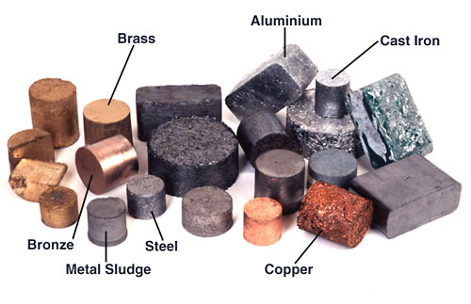
VODIČI TEPLA:
dobrými vodiči tepla jsou KOVY
částicová stavba kovů umožňuje rychlou výměnu vedením

Slide 11
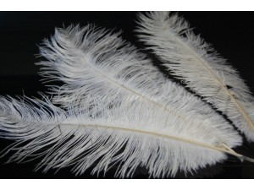
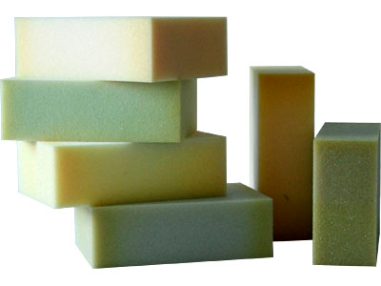
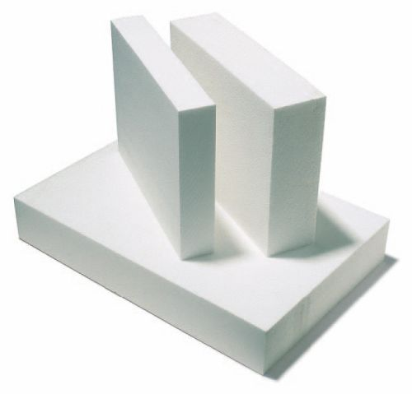
TEPELNÉ IZOLANTY:
stavba některých látek umožňuje jen pomalou tepelnou výměnu vedením
např. VZDUCH
nebo látky, které obsahují vzduch, např. VATA, PEŘÍ, SRST, MOLITAN, POLYSTYREN, SUCHÉ DŘEVO
dokonalým izolantem je VAKUUM

Slide 12
Proudění tepla
Šíření tepla prouděním (konvekcí) je jeden ze způsobů šíření tepla, kdy dochází k proudění hmoty o různé teplotě. Šíření tepla prouděním není možné u pevných látek, uplatňuje se pouze u tekutin (kapalin a plynů).
Pohybem hmoty dochází k vzájemnému pohybu jednotlivých částí, které mají odlišnou teplotu a tedy různou hustotu vnitřní energie, a tím se přenáší teplo.
Ve srovnání s vedením tepla může být šíření tepla prouděním rychlejší.
Samovolné proudění teplejších částí tekutého systému obvykle stoupá vzhůru, protože hustota kapalin a plynů s teplotou zpravidla klesá.

Slide 13
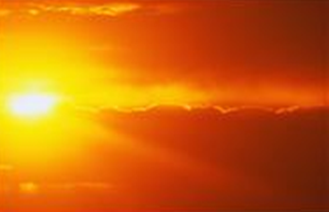
Sálání
Sálání (záření) je fyzikální proces, při kterém látka vysílá do prostoru energii ve formě elektromagnetického záření.
Ke sdílení tepla dochází mezi dvěma povrchy těles s rozdílnými teplotami.
Na rozdíl od přenosu tepla vedením nebo prouděním se může prostřednictvím sálání teplo přenášet i ve vakuu, tzn. bez zprostředkování přenosu látkovým prostředím.

Slide 14
Příklady tepelné výměny:
vedením
Např.: lžička v horkém čaji vede teplo po celém svém objemu – i tam, kde v čaji není potopená
Prouděním
Např.: voda v ústředním topení – zahřátá voda má menší hustotu, stoupá vzhůru, na její místo proudí ze spodních částí radiátorů chladnější voda
Zářením
Např.: těleso, které vysílá tepelné záření – oheň, Slunce je zdrojem záření, které se přenáší z jednoho tělesa na druhé.

